Slide 1
09課題演習A1後期発表
植松 久保 佐野 関 水谷

Slide 2
μの寿命とg因子の理論

Slide 3
πの崩壊
πのスピンはゼロ
ニュートリノとレプトンに崩壊
ニュートリノは左巻き（進行方向と逆のスピン）
重心系ではレプトンも左巻き
ブーストすると左巻きに偏っている

Slide 4
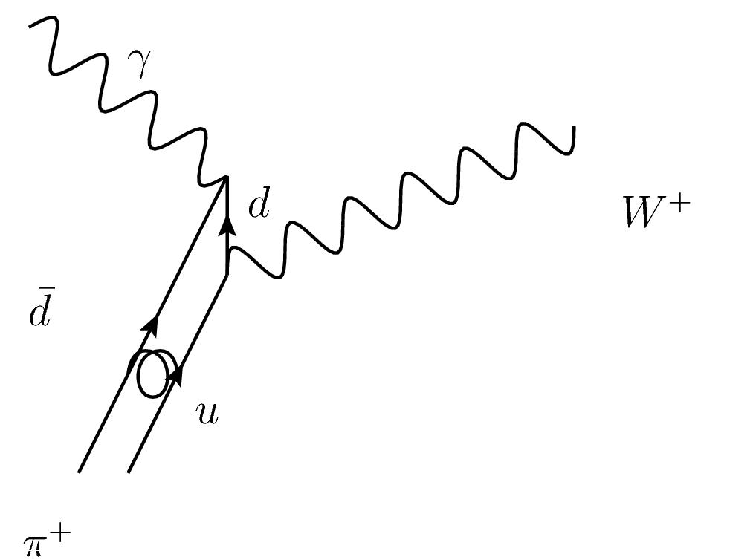
πの崩壊
ダイアグラム

Slide 5
μの崩壊
μ-は電子の代わりに原子核にトラップされその後崩壊。
μ+の崩壊が主要な反応
e+はμ+の進行方向の向きに放出される
磁場をかけると回転するのでe+の放出方向も変わる

Slide 6
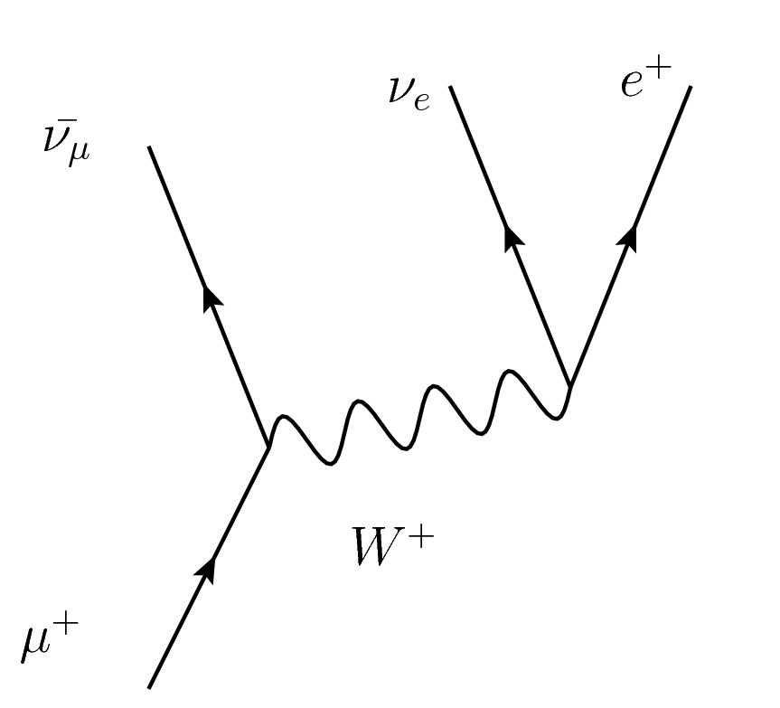
μの崩壊
ダイアグラム

Slide 7
g因子の理論値
QEDで計算される
tree graphでg=2
Electron vertex functionで補正

Slide 8
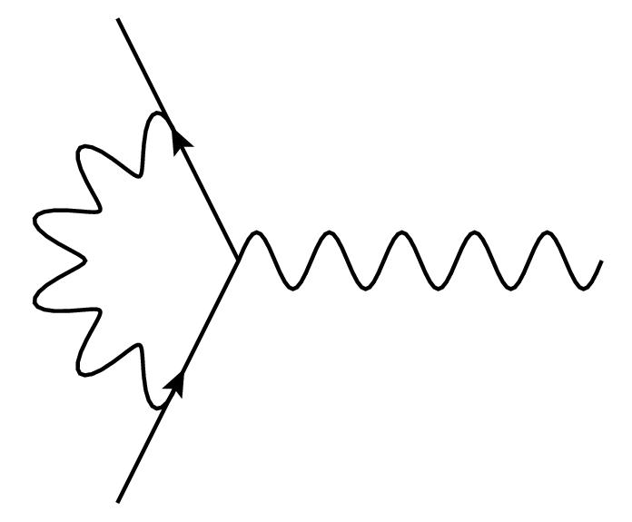
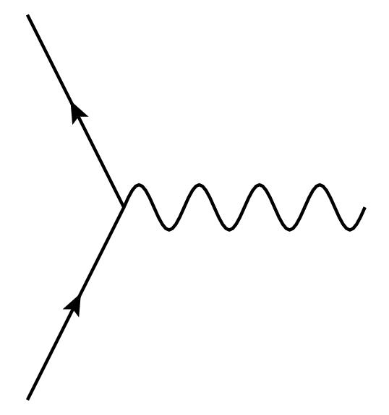
g因子の理論値

Slide 9
実験原理
トラップしたミューオンはコイルによってできた磁場により歳差運動を行う。ミューオンが崩壊したとき向いているスピンの方向が陽電子の出る方向になる。
磁場が無いときに予想される指数関数的な減衰が、磁場による歳差運動のために波打ったものとなる。この振動数を測定することによりg因子を求める。

Slide 10
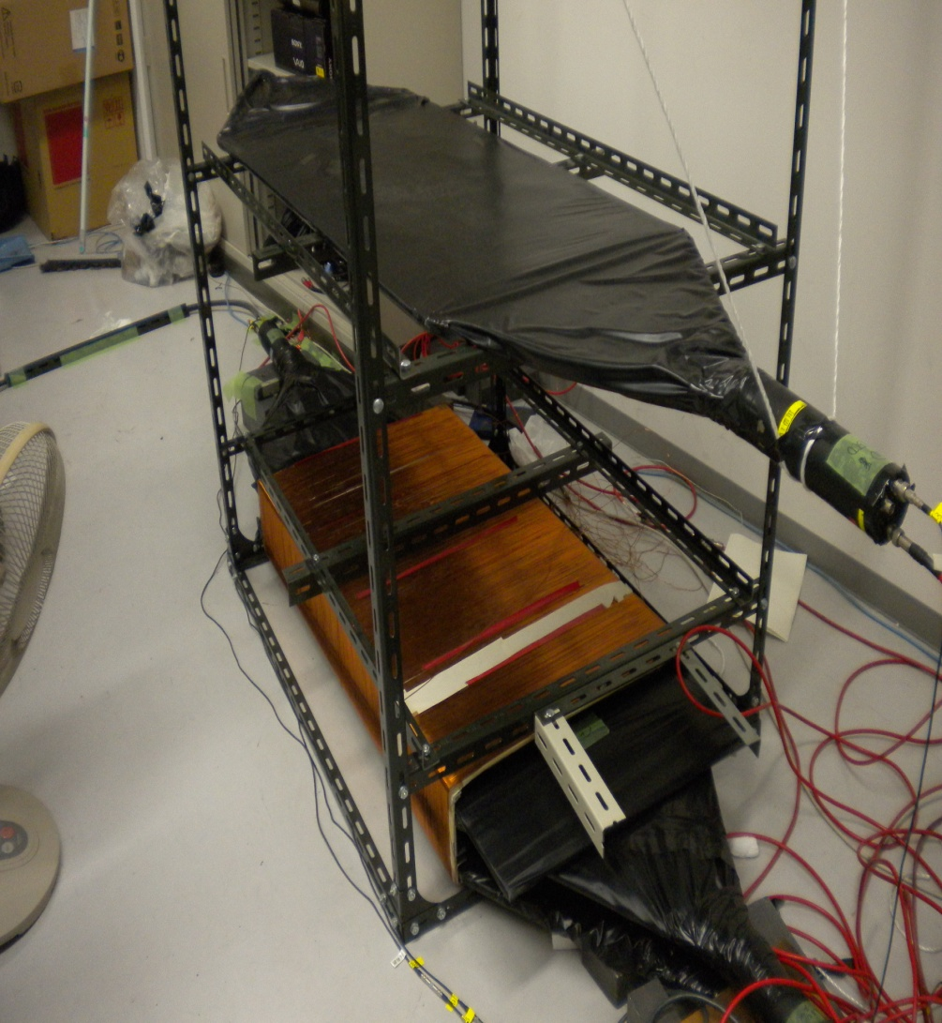
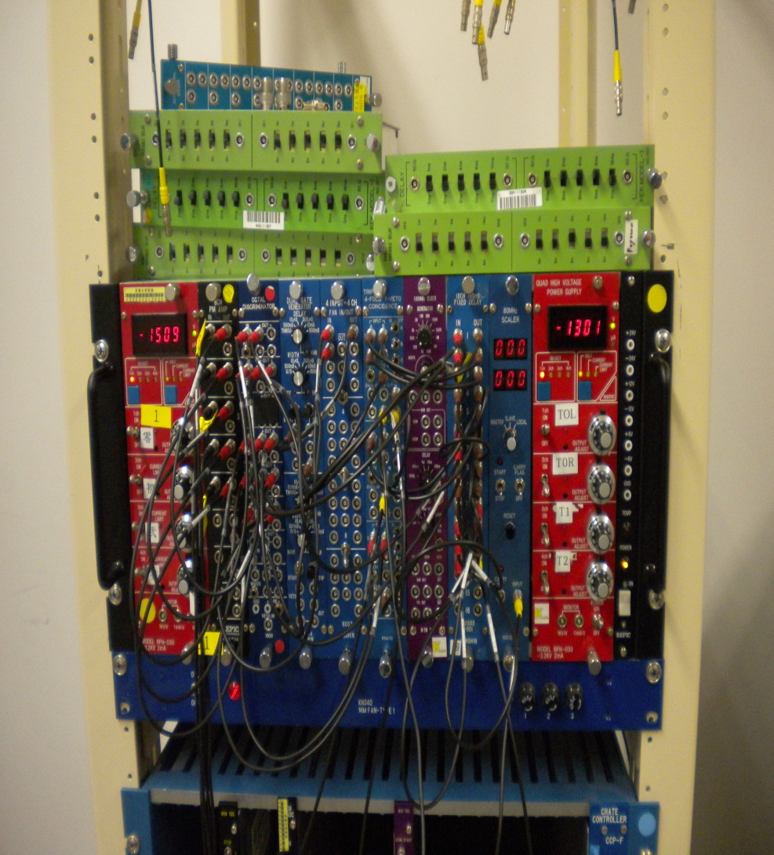
実験装置の様子

Slide 11
実験装置の構成
実験装置は主に以下のもので構成される。
プラスチックシンチレータ×4
100cm×48cm×1cm
光電子増倍管(以下PMT)×5
前期からあったものは改めてつけ直した。
コイル
銅板×2
50cm×48cm

Slide 12
実験装置の概略
PMT1
(1510)
50cm
PMT2
(1299)
PMT3
(1301)
銅板
8cm
PMT4
(1300)
PMT5
(1301)
コイル

Slide 13
コイル
コイルの中心磁場（銅板がある場所の磁場）がほぼ一定になるように以下のようにsubコイルを用いた。磁場の強さは平均53.7Ｇである。

Slide 14
実験方針
1
Start Signal
１，２，３が反応し４，５がどちらも反応しなかったもの。（青矢のみ）
CH1（上に崩壊した粒子）
２，３がともに反応したもの。
CH2（下に崩壊した粒子）
４，５がともに反応したもの。実験方針
CH1、CH2の統計を取って
ωを求める。
2
3
4
5

Slide 15
論理回路
TDC
start
１
Delay
105ns
Coincidence
Width 220ns
２
３
OR
Gate
Width
200ns
VETO
４
５
TDC
Ch1
VETO
Delay
210ns
Coincidence
Delay
525ns
TDC
Ch2
Coincidence

Slide 16
各種設定
PMTにかける電圧
⇒低すぎると感度が落ちる。
⇒高すぎるとノイズが大きくなる。
今回はPMT1~5の順に1510,1299,1301,1300,1301(V)で設定した。
× × ×

Slide 17
TDC校正

Slide 18
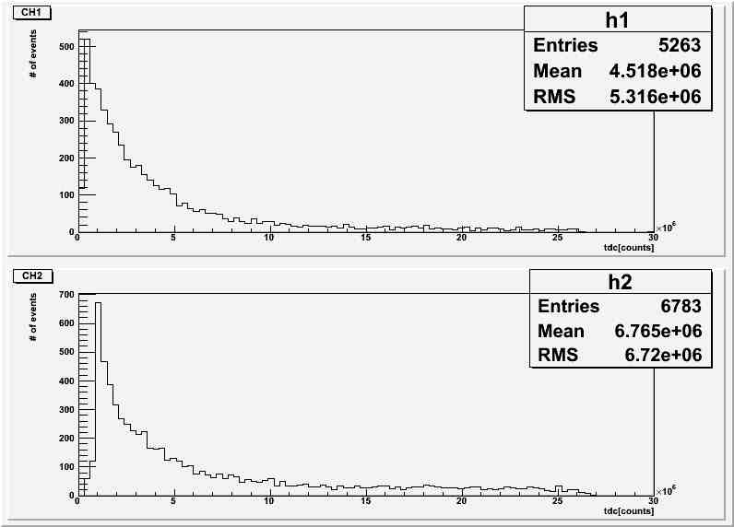
実験データ（磁場なし）
Notes:
７日間
データ数
CH1:５２６３個
CH2:６７８３個
※CH1とCH2が同時に反応しているものはバックグラウンドのため、省いてある

Slide 19
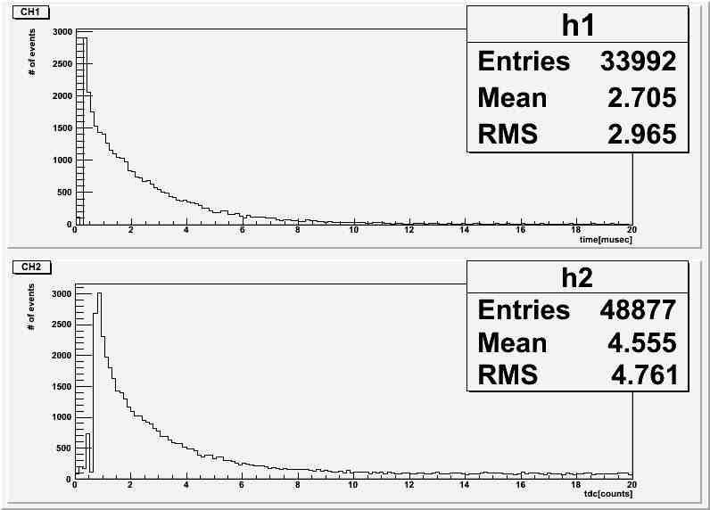
実験データ（磁場あり）
イベント数
図
Notes:
４６日間
データ数
CH1:３３９９２個
CH2:４８８７７個
※CH1とCH2が同時に反応しているものはバックグラウンドの

Slide 20
ミューオンの寿命は？

Slide 21
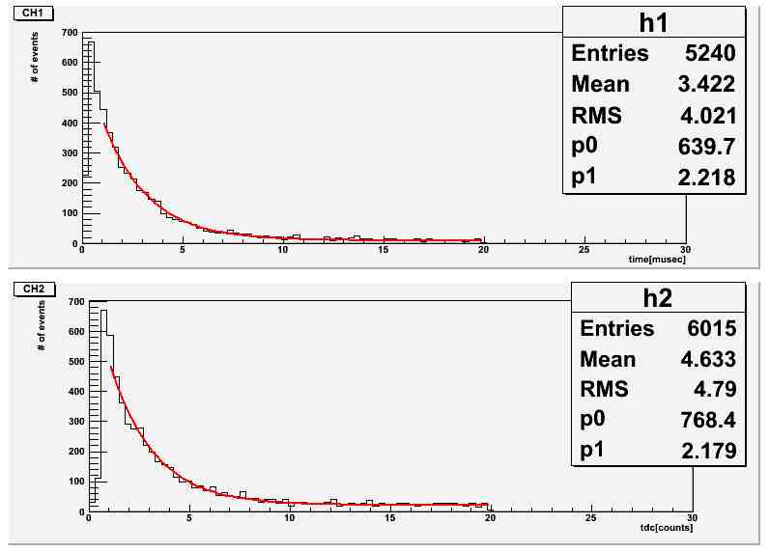

Slide 22
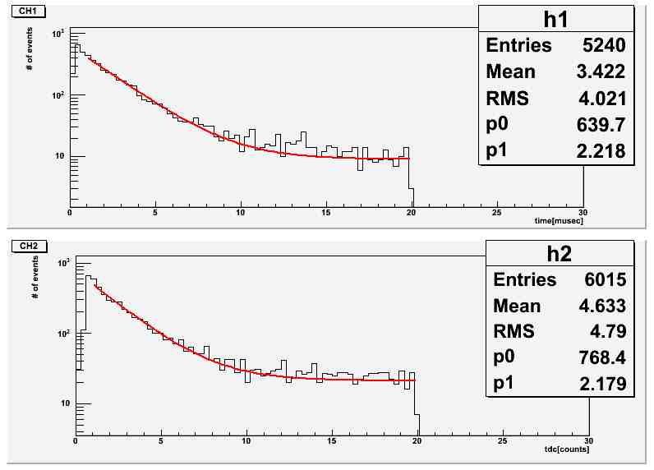

Slide 23
ミューオンの角振動数は？

Slide 24
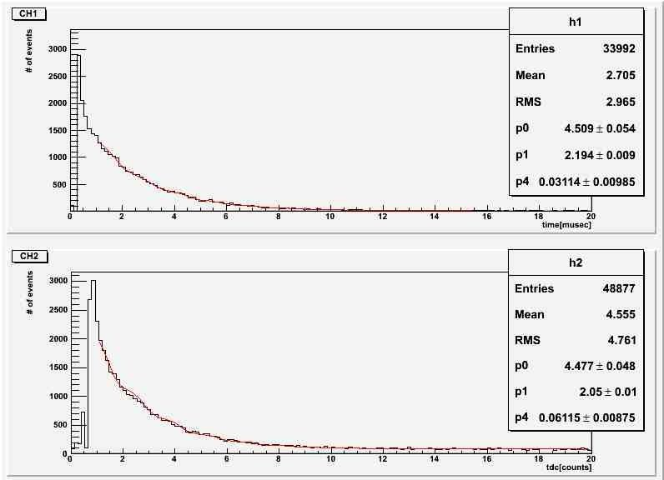

Slide 25
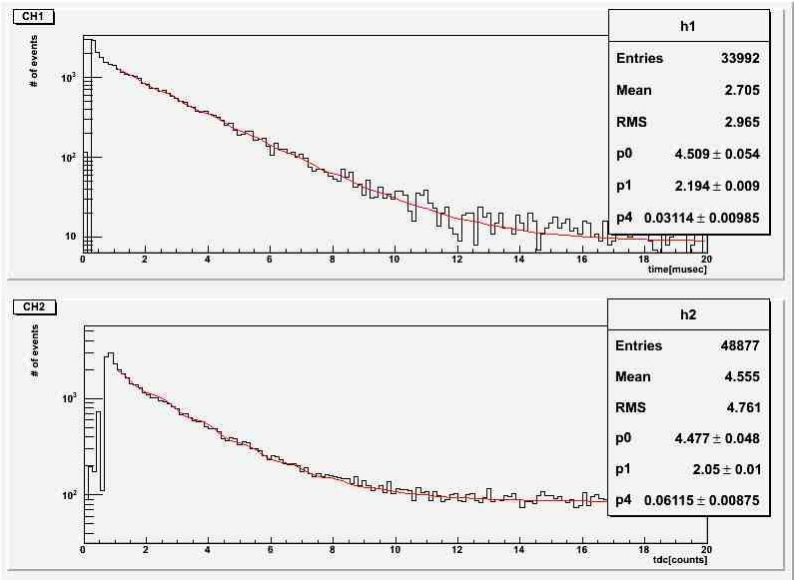

Slide 26
時間の原点はどこなのか？
start signal,ch1,ch2に用いる回路のそれぞれにおいて生じる時間の遅れを計測
↓
ch1では112ns,ch2では574nsだけstart signalから遅れていた。
↓
この値を時間の原点として解析した。

Slide 27
ｇ因子の値は？

Slide 28
解析結果まとめ
 | 寿命（μｓ） | ω（/μｓ） | ｇ
ch1 | 2.218 ±0.055 | 4.509 ±0.054 | 1.971 ±0.024
ch2 | 2.179 ±0.054 | 4.478 ±0.048 | 1.958 ±0.021
文献値 | 2.2 |  | 2.0023

Slide 29
それぞれの測定の妥当性
μ⁻の影響の程度
磁場の測定精度
TDCのキャリブレーションによる誤差

Slide 30
μ⁻の影響の評価
文献値([1] p.234)より、
個数比 N₊/N₋=1.25 （地上で）
μ⁻の寿命(銅板中） 0.160±0.004 μs
⇒N₋/N₊≦(1/1.25)[exp(-{(1/0.164)-(1/ 2.197)}t]
フィッティングは1μs～20μsの範囲で行ったので、1μsで計算してやると、 N₋はN₊に対して、約0.3%となりμ⁻の影響は無視できる。

Slide 31
寿命の評価
ここまでで得られた寿命をまとめる。
 | (なし)CH1 | (なし)CH2 | (あり)CH1 | (あり)CH2
寿命 | 2.218 ±0.055 | 2.179 ±0.054 | 2.194 ±0.009 | 2.050 ±0.007
文献値 との差 | 0.96% | 0.82% | 0.14% | 6.69%
Notes:
磁場なしでの実験では, 文献値との誤差が1%未満となったが, 磁場ありの(CH2)ときは誤差が7%近く出た。磁場ありの場合の誤差が磁場なしのときより大きい原因としては、振動によるものと考えられる。

Slide 32
g因子の評価
磁場あり | CH1 | CH2
g因子 | 1.971 ±0.024 | 1.958 ±0.021
文献値 との差 | 1.5% | 2.2%
Notes:
g因子はCH1,CH2ともに文献値との誤差は約2%となった。磁場の測定範囲を考えるとこれは十分考えられる値である。

Slide 33
反省
磁場のムラが大きかった。 (最小値51.1G、最大値56.6G)
磁場の測定精度が良くなかった。(向き依存、時間依存が大きかった。)
シンチレータの設置前に磁場を測定するべきだった。
HVの適正値を考えずに実験し、2週間分のデータを無駄にしてしまった。

Slide 34
まとめ
寿命については、磁場なしの測定ではほぼ文献値と等しい値が得られたが、磁場ありのときは1割弱もの誤差が見られた。
ｇ因子については、およそ文献値に近い値が得られた。（CH1では文献値との誤差が下方に1.5%、CH2では下方に2.2%出た。）

Slide 35
参考文献
[1] 小田 稔 宇宙線 裳華房
[2] 武田 暁 素粒子 裳華房
[3] 2009年度 前期A1レポート
Notes:
実験を進めていくにあたって、中家剛先生をはじめTAの増田孝彦さん、高橋将太さんに適切な指導、アドバイスを頂き、この場を借りて、A1一同より御礼申しあげます。ありがとうございました。

